Slide 1
地圖產生器
林照陽 lcy570225@gmail.com

Slide 2
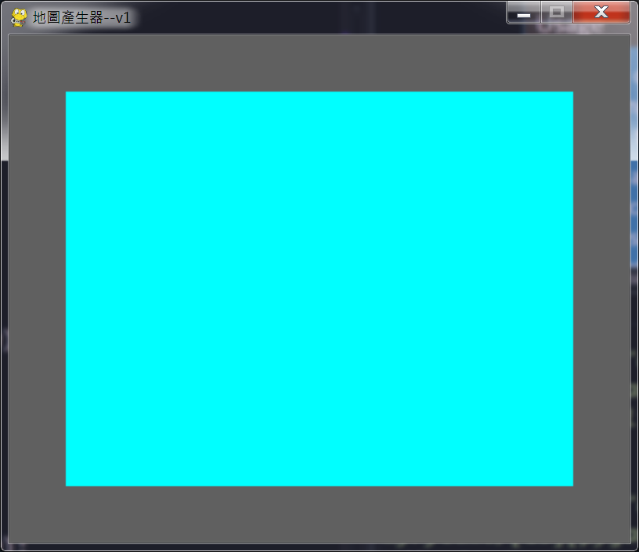
一、先產生四週的牆壁與空白的內部

Slide 3
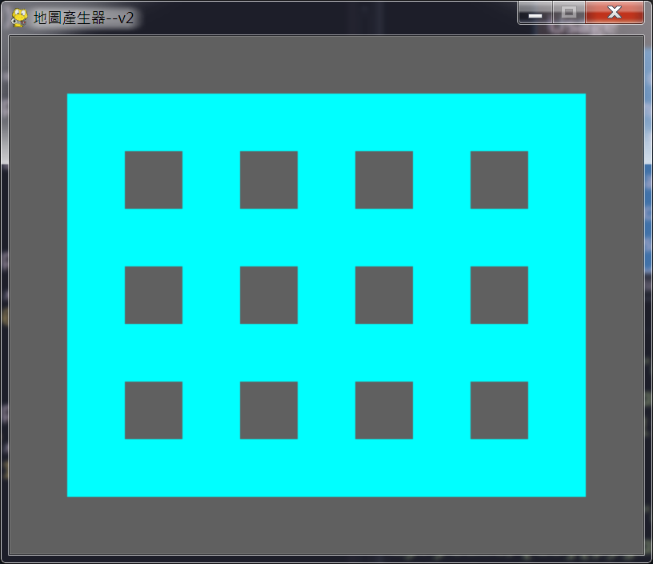
二、產生柱子

Slide 4
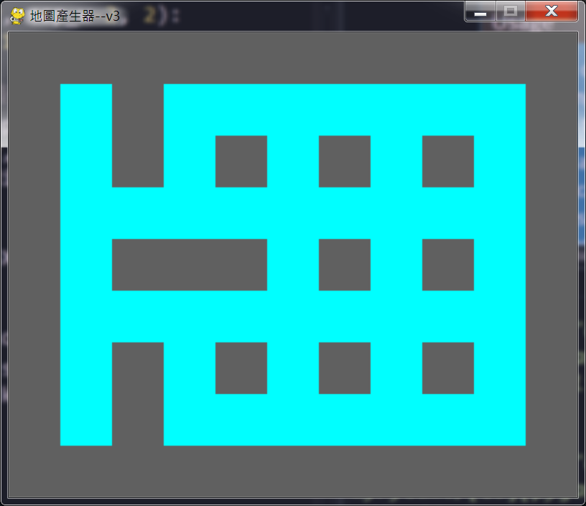
三、於第一排柱子的上下左右隨機建立牆壁

Slide 5
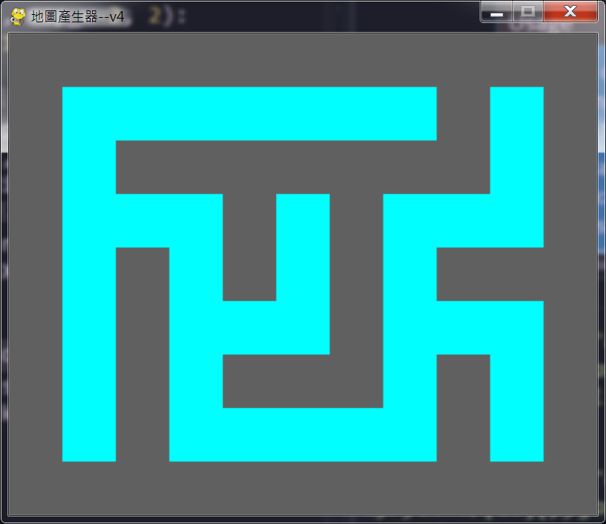
四、從第二排的柱子起只在[上、下、右]建立牆壁

Slide 6

擴增地圖

